Slide 1
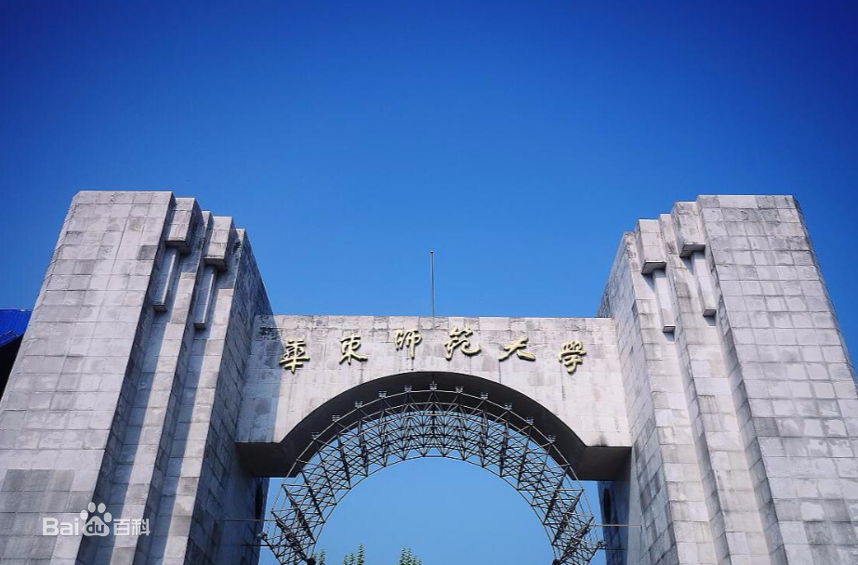
异步联邦优化
Yifan Bu 2020.11.2

Slide 2

论文贡献
1.提出异步联邦优化算法，在non-iid的条件下
2.提出的方法是线性收敛的
3.提出方法来控制异步带来误差，采用混合超参来平衡收敛速度和误差
4.实验证明，比同步联邦的效果好
Notes:
之前看到的联邦学习框架都是服务器端同步更新的。
存在同时接收太多设备导致中央服务器网络拥塞的问题，
由于客户端异构性的问题，难以达到同时上传客户端更新，导致资源浪费。
又或者接入同步的客户机数量太少，导致不得不放弃整个epoch
因此提出了异步联邦的优化算法
论文贡献主要包括4个方面

Slide 3
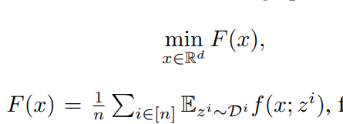

问题形式化
Notes:
这个是联邦学习的问题形式化
下面两个式子体现了不同客户端之间的异构性

Slide 4
服务器端两个线程
scheduler
updater
Notes:
在介绍系统总览之前首先，在服务器端这边有两个异步的线程，一个是调度线程，一个是更新线程。
调度线程是用来周期性的让客户端进行训练。
更新线程就是用收到的客户更新去更新全局模型。

Slide 5
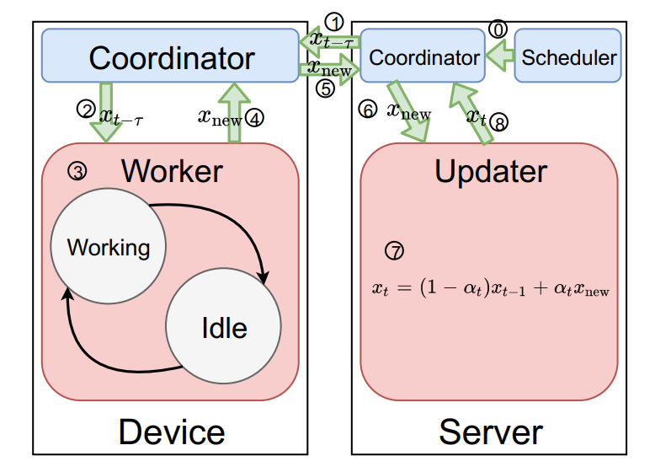
系统总览
Notes:
这张图是系统总览
0 首先服务器端的调度线程让客户端去更新
1，2 客户机收到全局模型
3 用后续的算法1进行更新
4，5，6 将客户机的更新传回服务器端
7，8 服务器用收到的更新

Slide 6


更新策略
Notes:
假设联邦优化总共T轮global epoch，因为是异步的这边global epoch一轮其实就是全局模型更新一次。
这边的alpha是自适应的
对于任意的设备i，在收到全局模型后，本地优化目标采用正则化的方式优化任意轮数

Slide 7
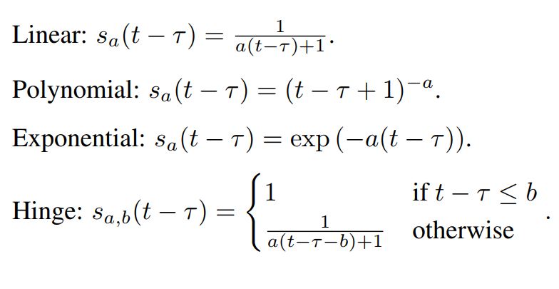
Alpha自适应
Notes:
如果一个全局模型发送时间离局部模型发送时间离得越远，则结果会造成更大的误差
本文提出了四个s(t-r)的选择，这边的s(t-r)就是之前式子的alpha

Slide 8
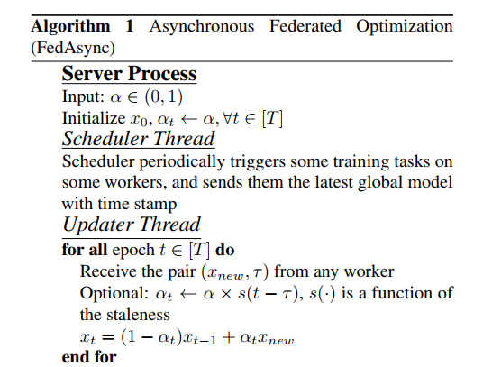
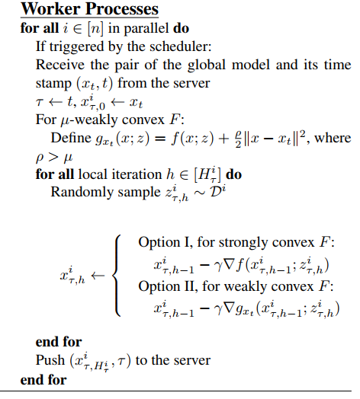
FedAsync
Notes:
左边就是 服务器进程包括两个部分 调度进程和更新进程
调度进程就是分配训练任务给客户机，将全局模型和时间戳一同传过去
更新进程就是用自适应的alpha来加权得到全局模型，alpha是由全局模型发送的时间和更新模型的接受时间的差值来计算
这里值得注意的是，一个global epoch就只传了一个梯度
右边是客户机进程，收到服务器的调度后，随机采样数据集，优化正则化目标。

Slide 9
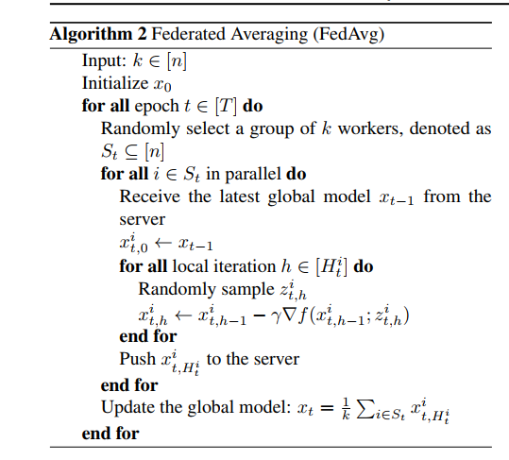
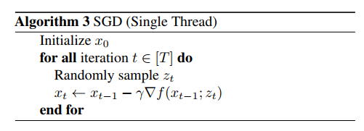
实验部分
Notes:
Cifar10
实验10次取平均
实验中测试了两种自适应策略alpha
一个是多项式，一个是折页
比较同步和异步算法
实验的对比方法（联邦平均和sgd）

Slide 10
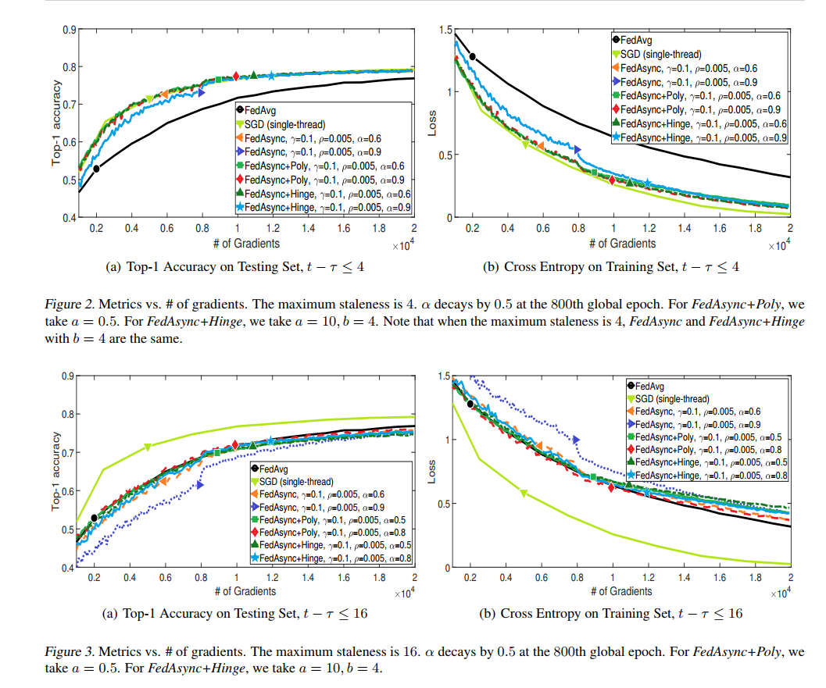
实验部分
横坐标梯度数量
Notes:
可以看到，当收到的梯度增加时，FedAsync是如何收敛的。
当陈旧度小的时候，FedAsync收敛的速度和sgd一样，比联邦平均快
当陈旧度大一点，FedAsync收敛会较慢
当alpha大，收敛不稳定
它后面还做了个横坐标是通信量的图，不知道和这边实验的区别是什么

Slide 11
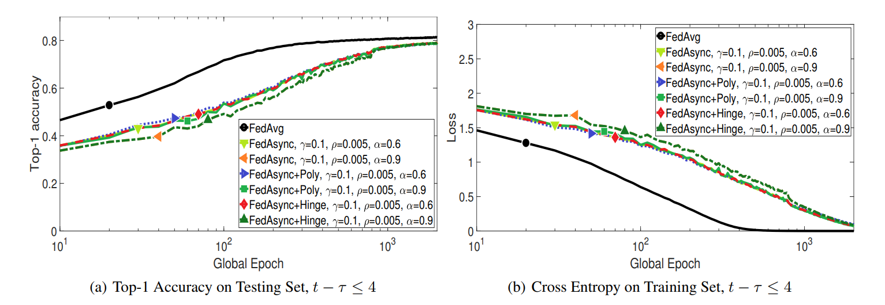
实验部分
横坐标global epoch
Notes:
可以发现FedAvg在每次global epoch有更高的提升，因为FedAvg一个global epoch有10个用户的更新

Slide 12
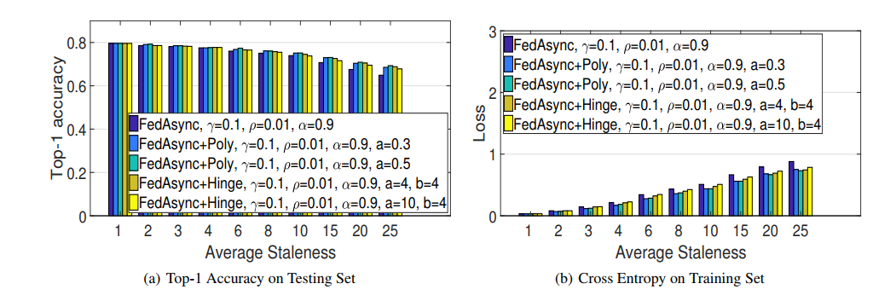
实验部分
陈旧度对精确度的影响
Notes:
陈旧度会导致收敛到低的精准度，但影响不大

Slide 13
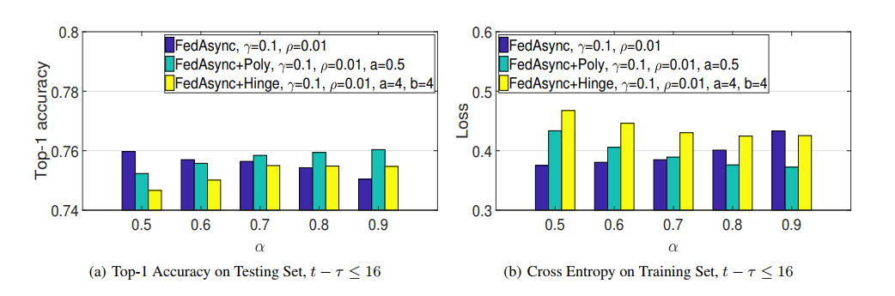
实验部分
alpha对精确度的影响
Notes:
Alpha对收敛性影响不大，可以通过调参的方式解决

Slide 14
与联邦平均的方法比较
效率： 在陈旧性很小的时候，FedAsync收敛快的多，陈旧性大时和FedAvg有相似性能
灵活性：中央服务器无需等待所有客户机回应，如果有设备正忙，可暂时挂起
可伸缩性：FedAsync可以处理更多的客户机并行执行，因为都是非阻塞的，服务器只需要随机化响应时间来避免网络拥堵

Slide 15

Made by Yifan Bu
2020.11.2
THANK YOU

